Slide 1
EXPEDIENTE CLINICO
LA HISTORIA CLÍNICA
DE LOS ESTABLECIMIENTOS DEL SECTOR SALUD
MsC. Cielito Betancourt
Lcda. Luz Guamán S

Slide 2
Historia Clínica:
Es un instrumento médico legal en el que se registran los antecedentes biológicos, patológicos y evolutivos del niño.

Slide 3
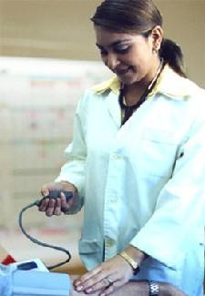
IMPORTANCIA:
Documento médico legal
Calidad de atención
Investigación y docencia.

Slide 4
NORMAS REDACCIÓN REGISTROS:
Objetiva
Exacta
Completa
Concisa
Actualizada
Organización
Confidencialidad

Slide 5
ESTRUCTURA DE LA HISTORIA CLÍNICA:
1. Identificación del paciente
2. Registro de la Atención de Salud
3. Información complementaria

Slide 6
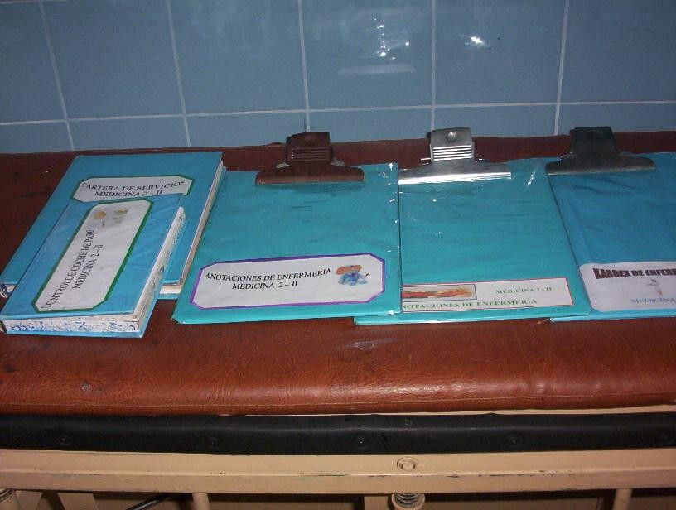
FORMATOS DE LA HISTORIA
CLÍNICA HOSPITALIZACIÓN
Cada Región de Salud estandarizará los formatos a ser utilizados en los establecimientos del ámbito de su jurisdicción, ajustando a sus requerimientos la diagramación y diseño de los mismos.

Slide 7
1.-HOJA DE AUTORIZACIÓN DE INGRESO
2.-GRÁFICA DE SIGNOS VITALES
3.- ANAMNESIS
4.- EXAMEN CLÍNICO
5.- DIAGNÓSTICO EVOLUCIÓN

Slide 8
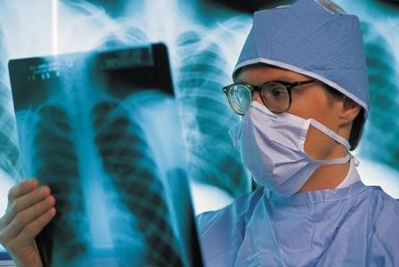
7.- PLAN DE TRABAJO
6.-TRATAMIENTO MEDICO(ORDENES MEDICAS)
8.- EVOLUCIÓN
9.- FORMATO DE LABORATORIO
10.- INFORME DE IMÁGENES
11.- FORMATO DE ANATOMÍA PATOLÓGICA
12.-FORMATO DE INTERCONSULTA
13.-FORMATO DE CONSENTIMIENTO INFORMADO

Slide 9
14.-NOTAS DE ENFERMERÍA:
Notas de ingreso, se anota la fecha, la hora y la forma en que el paciente ingresó y una breve descripción de la condición del paciente. Funciones vitales.
Evolución en el transcurso de la hospitalización.
Deberá anotarse en forma descriptiva, utilizando el método científico para resolver problemas, para ello emplear las siguientes normas técnicas: S.O.A.P.I.E. , D. A.R
S= Datos subjetivos (síntomas que refiere el paciente)
O= Datos objetivos ( signos que la enfermera observa)
A= Conclusión diagnóstica
P= Plan cuidados
I= Intervención de enfermería.
E= Evaluación eficacia intervención.

Slide 10
15.- HOJA DE CONTROL DE MEDICAMENTOS O KARDEX:
Nombre del medicamento, dosis y vía administración medicamento.
Nombre y apellido del paciente, Nº de Historia Clínica
Fecha de inicio y fecha en que se descontinuó.
Las horas diarias en que se administra.
Nombres y apellidos, firma de la enfermera, sello. Datos de identificación del paciente.
16.- HOJA DE BALANCE HIDRO- ELECTROLÍTICO:
Fecha , Peso
Registro de ingresos y egresos, según turnos y el total del día
Nombres y apellidos, firma de la enfermera, sello.

Slide 11
17.- EPICRISIS
Debe ser preparado por el médico al egreso del paciente.
Debe resumir el cuadro clínico que presentó el paciente en la atención
recibida.
18.- FORMATO DE RETIRO VOLUNTARIO
El texto deberá expresar que se informó a sus representantes legales, sobre los riesgos que implica la decisión de retiro contra la indicación del médico y se precise el descargo de toda responsabilidad al establecimiento de salud.

Slide 13
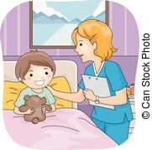
DEFINICION
Registros que realiza la enfermera, de hechos esenciales que ocurren al paciente e incluye disposiciones tomadas por la enfermera y se agrega las respuestas del paciente a cada medio empleado.

Slide 14
PROPOSITO
Sirven como medio de comunicación entre los miembros del equipo de salud.
Facilita y garantiza la atención del paciente.
Emplea los instrumentos de la observación y entrevista terapéutica y llega a
establecer un diagnóstico de enfermería.
Son oportunas al determinar un valor científico de las anotaciones de enfermería, constituyendo a la vez una magnifica fuente de investigación de nuevos y mejores métodos para el cuidado de los pacientes.
Valora el progreso del paciente, actualiza el plan de cuidado, evalúa los resultados
Son precisas, secuencialmente lógicas, precisando la hora.
Son claras, con redacción sencilla y comprensible, evitando ambigüedades.
Sirven como base legal para comprobar que la asistencia de enfermería sea realizada según las normas aceptadas para la práctica profesional.

Slide 15
SOAPIE
Datos subjetivos “S”: comprenden los Sentimientos, la sintomatología y las preocupaciones del cliente a un resumen de la conversación mantenida con el usuario.
Datos Objetivos “O”: Son los hallazgos obtenidos del examen físico.
Éstos datos provienen de la observación, valoración y entrevista mantenidos con el usuario y familia u otro miembro del equipo de salud, estos datos constituyen las características que definen el diagnostico de enfermería.
Valoración “A”: Incluye la interpretación que hace la enfermera de los datos subjetivos y objetivos. Algunas enfermeras incluyen el diagnostico de enfermería en esta parte de las notas.
Plan “P”: Comprende las medidas necesarias para ayudar al cliente a resolver el problema.
Intervención “I”. Son las intervenciones llevadas a cabo para mitigar el
problema.
Comprobación “E”: Se utiliza Intervenciones de enfermería a la
hora de alcanzar los resultados
para evaluar la eficacia de las

Slide 16
El ministerio de salud 2001 reconoce el SOAPIE como la forma de registro enfermería.
Modelo de Notas de Enfermería según SOAPIE
FECHA: HORA
NOTA:
Responsable
Firma CEP
S " : Tengo mucho calor, destápeme un poco y écheme agua a los pies"
O :Temperatura 38.5C , se observa a la paciente con intensa diaforesis, incómoda, piel caliente al tacto

Slide 17
A :El calor que manifiesta la paciente está relacionado al aumento de temperatura.
P : Valorar la temperatura cada 2 horas Aplicar
medios físicos
Administrar Dipirona 1 amp. IM Incrementar ingesta de líquidos VO. Brindar comodidad y confort.
I : Se ejecuta todos las acciones anteriores, queda
pendiente informar al médico.
E : La respuesta observada en el paciente es una disminución de la temperatura. Se le continua controlando.
Se anotará la firma, función y sello.

Slide 18
Normas para le redaccion de las anotaciones de enfermería:
Evolución en el transcurso de la hospitalización.
Debe anotarse en los dos turnos: diurno y nocturno con esfero azul para el día y rojo para los turnos de noche.
El tratamiento aplicado debe ser claro y sin abreviaturas no estandarizadas, ni enmendaduras.
No borrar ni utilizar liquido corrector, ni tachar los errores cometidos al realizar el registro.

Slide 19
Tipos de Notas de Enfermería:
Las anotaciones
de enfermería se en diferentes tipos
pueden hacer
estructurados:
Método SOAPIE, explicado anteriormente.
Notas Narrativas (DAR): incluyen
D= Diagnóstico Enfermero,
A= Actividades,
R= Resultados del cuidado.

Slide 20
D: se refiere al registro de cada uno de los diagnósticos de enfermería aceptados por la NANDA.
A: se registran las acciones de enfermería realizadas para el diagnóstico.
R: hace referencia a los resultados obtenidos con la ejecución de las actividades realizadas.

Slide 21
Ventajas de Método DAR
El formato de datos, acción y respuesta (DAR) proporciona una descripción concreta y concisa de cada enfoque de la asistencia.
Aumenta los conocimientos, aptitudes y destreza intelectuales, así como el interés.
Permite expresar la opinión de la enfermera sobre el cuidado o participación brindada al usuario.
Permite el intercambio de información y de diálogo.
Facilita la evaluación del plan de cuidado brindado.

Slide 22
Normativa del Método DAR
Precisión y exactitud:
• Deben ser precisos, completos e inequívocos.
• Los hechos deben anotarse de forma clara y concisa.
• Los hallazgos deben describirse de manera meticulosa, tipo, forma, tamaño y aspecto.
• Se debe hacer constar fecha, hora, (horario recomendado 0:00 a 24:00) firma legible de la enfermera responsable.
• Anotar todo de lo que se informa: Unos registros incompletos, podrían indicar unos cuidados de enfermería deficiente. • “Lo que no está escrito, no está hecho”
Simultaneidad: Los registros deben realizarse de forma simultánea a la asistencia y no dejarlos para el final del turno.
• Evitando errores u omisiones.
• Consiguiendo un registro exacto del estado del paciente.
• Nunca registrar los procedimientos antes de realizarlos, puesto que estas anotaciones pueden ser in exactas e incompletas

Slide 23
EJEMPLOS
D :Hipertermia S/A Proceso infeccioso M/P Temperatura de 38°C
A : Valorar la temperatura cada 2 horas.
Aplicar medios físicos
Administrar Metamizol IV
Incrementar ingesta de líquidos VO. Brindar comodidad y confort.
R : Se ejecuta todos las acciones anteriores, con lo que se consigue bajar la temperatura a 36.8°C
Se continua controlando.
Se anotará la firma, función y sello.

Slide 24
TAREA
Realizar la nota de Enfermería DAR de los casos anteriormente tratados en clase.

